Slide 1
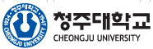
GitHub 설치 및 설정
전산유체 해석 실습
청주대학교 항공기계공학과

Slide 2
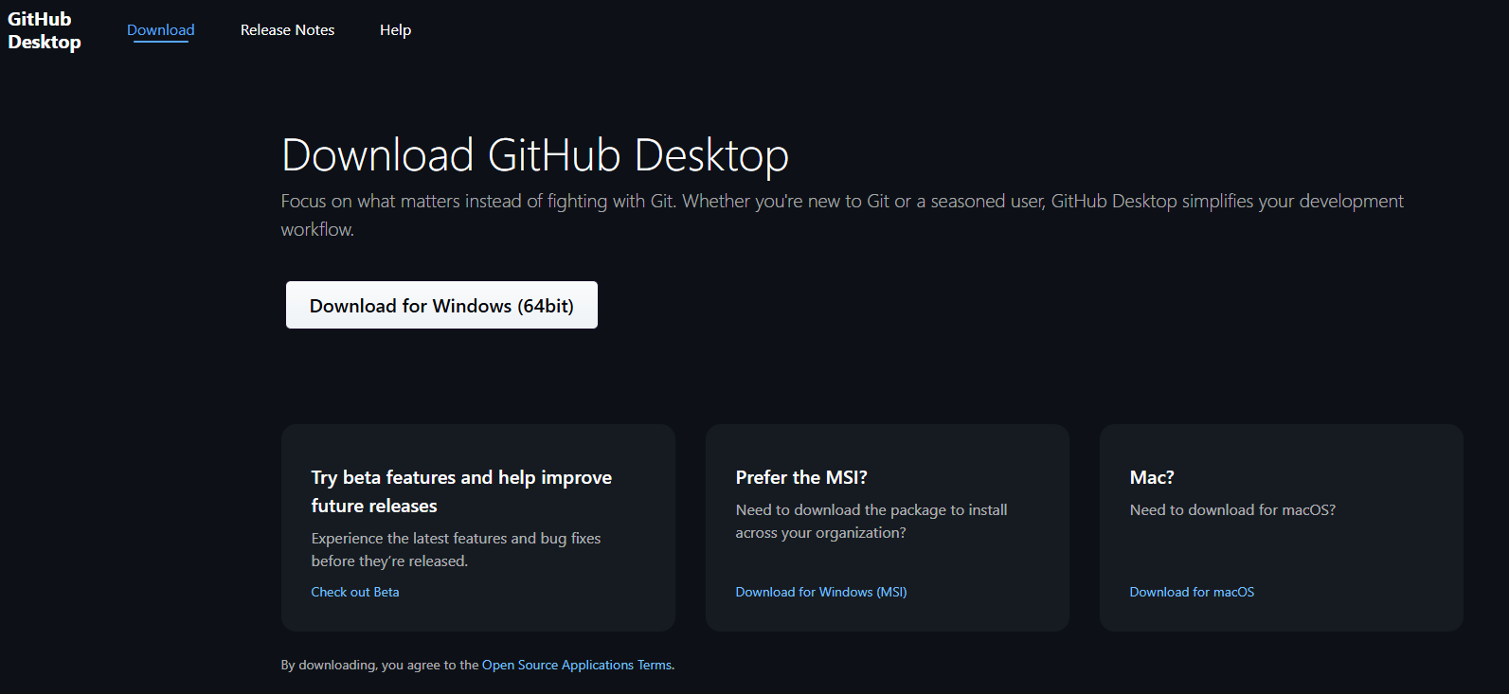
GitHub 설치
GitHub 다운로드
GitHub 홈페이지의 다운로드 페이지 [링크]
Windows 사용자의 경우 Fig.1의 빨간색 네모를 클릭해주면 되며, Mac 사용자의 경우 하단의 Download for macOS 버튼을 눌러 다운받아 주시면 됩니다.
*운영체제에 맞게 설치해주면 됩니다.
Fig. 1 GitHub download page

Slide 3
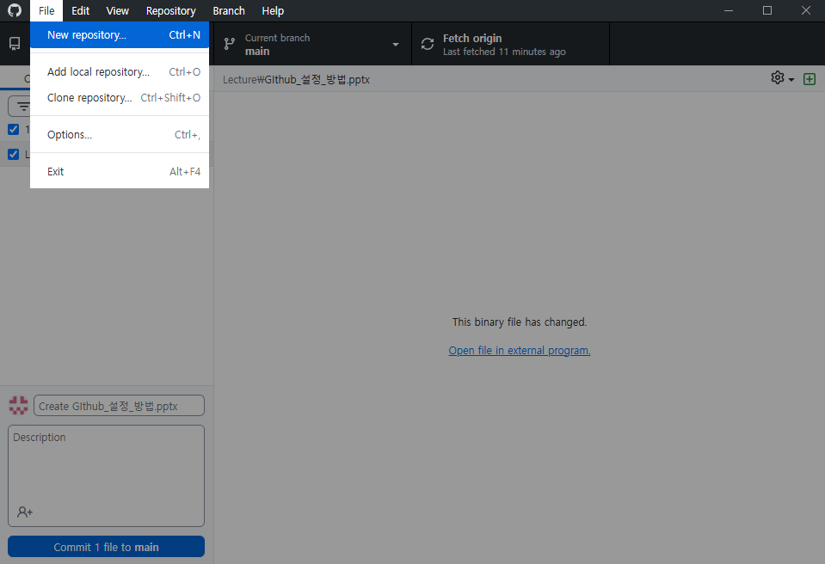
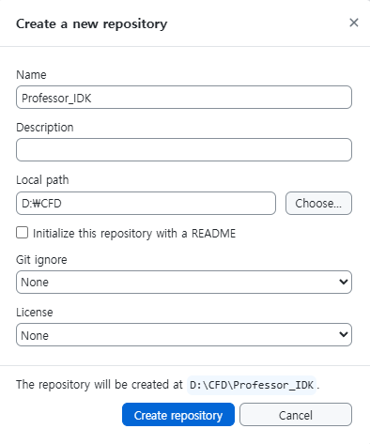
GitHub 설정
GitHub 기본 설정
GitHub repository 설정
GitHub 프로그램을 다운로드 한 후, 로그인을 완료하면 다음과 같은 창이 표시됩니다.
다음 창에서 File을 클릭한 후, New repository를 클릭해 줍니다.
New repository 를 클릭하면, 다음과 같은 화면이 출력됩니다.
해당 사항은 Fig.3와 같이 작성해주시면 됩니다.
학번_이름(영문)
자신의 예제 파일 경로
*Path 에 경로를 설정하면
해당 경로에 자신이
설정한 이름으로 새로운
폴더가 생성됩니다.
해당 폴더 내부에
Class
Homework
두가지 폴더를 추가해 주세요.
Fig. 2 GitHub 초기 화면
Fig. 3 Repository 생성 화면

Slide 4
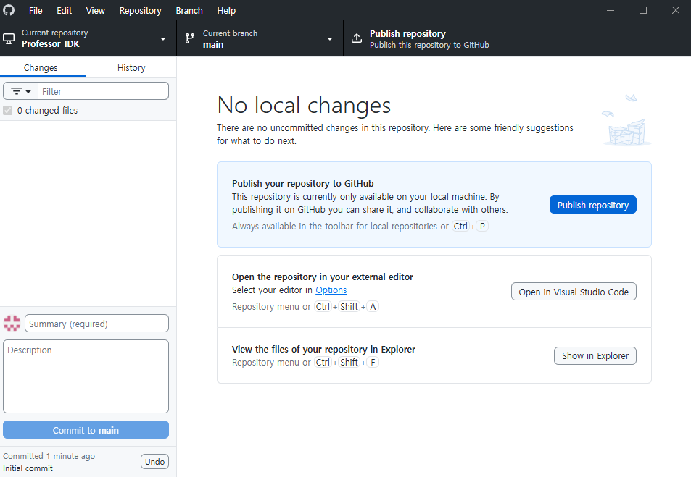
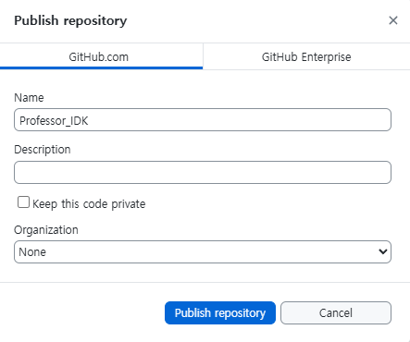
GitHub Publish 및 주의사항
GitHib Publish (Public)
Publish repositor를 클릭하면 해당 화면이 나오게 되는데 Keep this code private를
해제한 후, Publish repository 를 클릭해주면 초기 설정이 완료됩니다.
GitHub Publish
설정이 완료되면, 다음과 같은 화면이 뜨면 Fig.4 화면의 Publish repository 를 클릭해줍니다.
*반드시 Keep this code private를 해제해 주셔야
과제를 확인할 수 있습니다.
Fig. 5 Publish 설정 화면
Fig. 4 GitHub Publish 전 화면

Slide 5
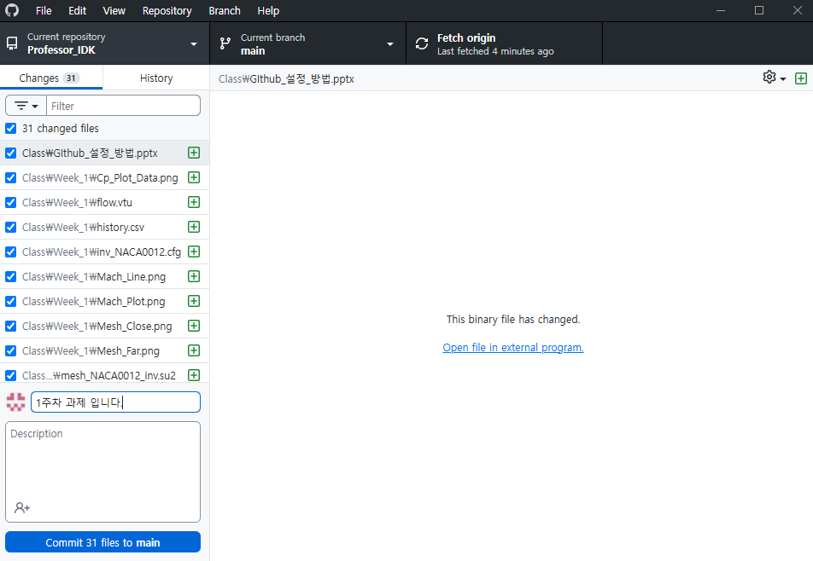
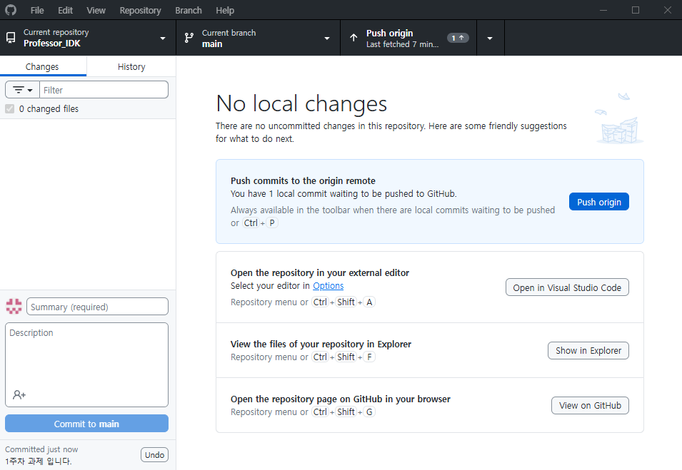
GitHub Publish 및 주의사항
GitHib Publish (Public)
Commit을 완료하였다면 Fig. 7의 1 (Push origin)을 반드시 클릭해주어야 업로드가 완료됩니다.
이후, 업로드가 잘 되었는지 확인하고 싶다면 Fig.7 의 2를 클릭해 확인하시면 됩니다.
Commit 기능 활용하여 GitHub 업로드 하기
과제를 완료한 후, GitHub desktop 프로그램을 실행하면 다음과 같은 화면이 나옵니다.
Fig.6 1에 간단한 메모 (업로드 사유)를 작성 후 하단의
Fig.6 2에 Commit files to main을 클릭하면 Github에 업로드가 시작됩니다.
1
1
2
2
Fig. 6 Commit 과정
Fig. 7 Push origin

Slide 6
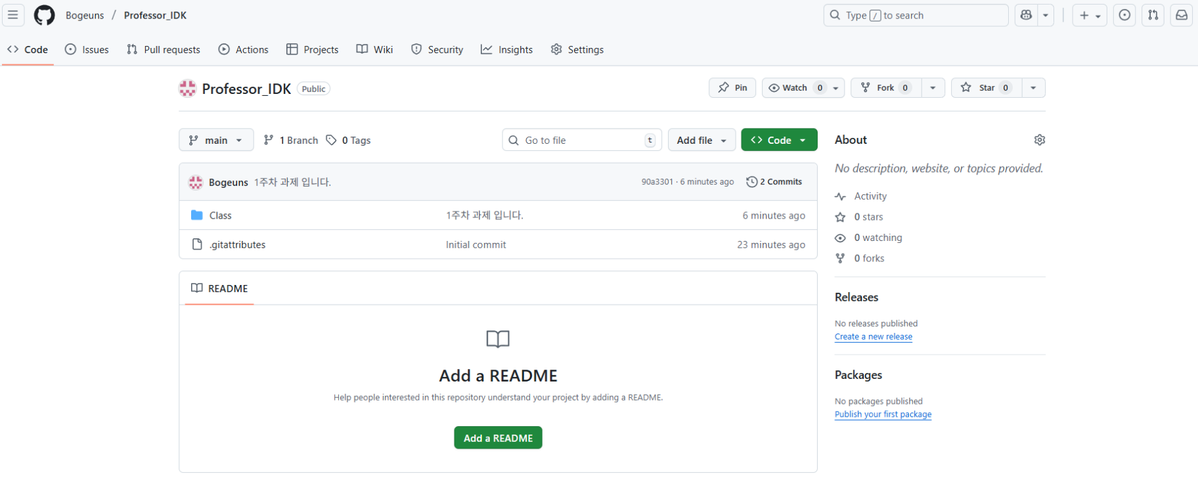
GitHub Publish 및 주의사항
GitHib Publish (Public)
GitHub 온라인 설정
에서 원하는 폴더 (학번_이름) 을 선택하면 다음과 같은 화면이 나옵니다.
에서 설정을 확인할 수 있습니다.
에서 업로드가 정상적으로 완료되었는지 확인할 수 있습니다.
를 클릭 후, 주소를 복사해 이메일로 보내주시면 됩니다.
*2를 클릭 후, 최 하단에 Danger Zone 의 첫번째 설정이
‘This repository is currently public.’
이라고 되어 있어야 과제 확인이 가능하며
만약, private 라고 되어 있다면 과제 채점이 불가능합니다.
1
2
4
3
Fig. 8 GitHub 온라인 페이지 설정

Slide 7
감사합니다

